Slide 1
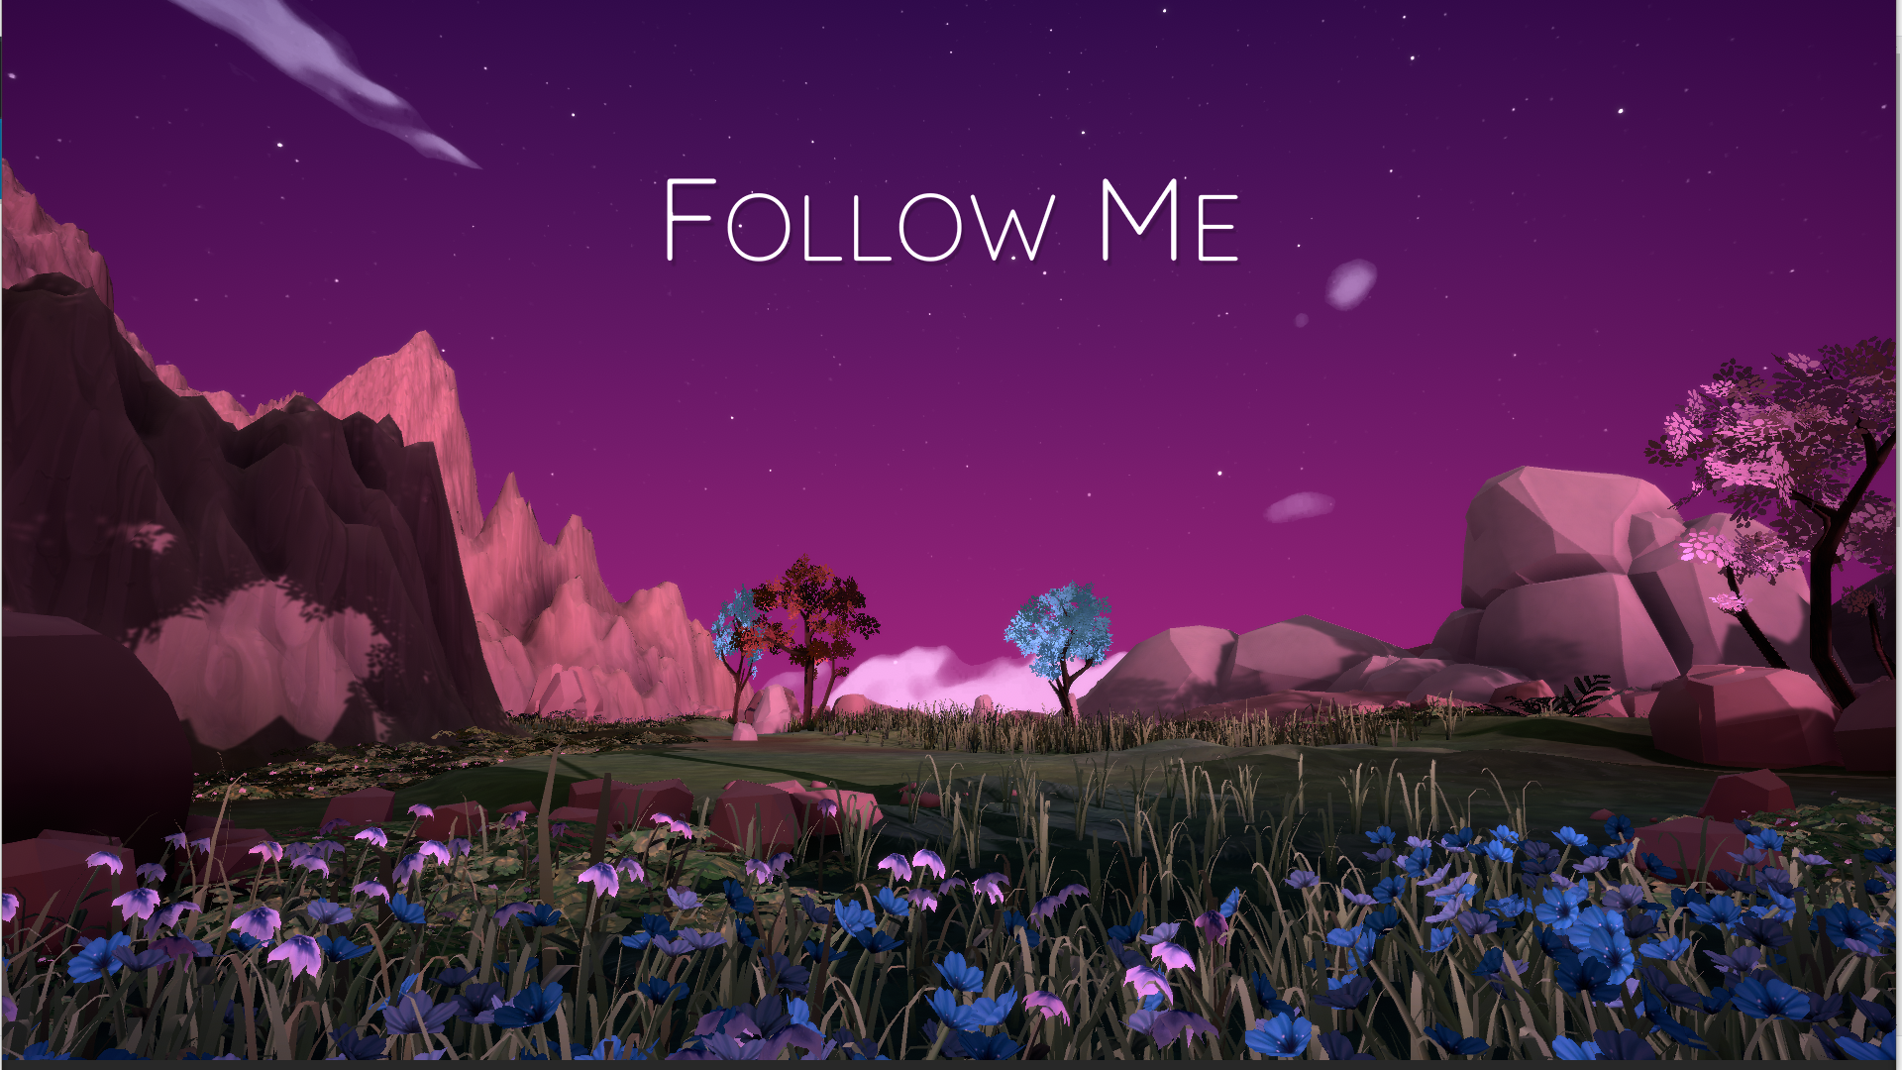

Slide 2
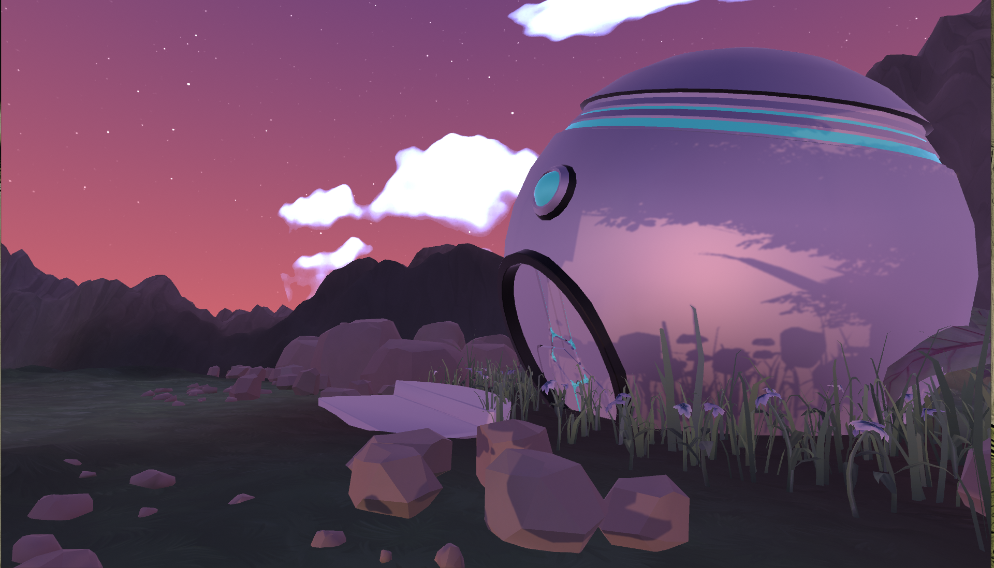
Explorez

Slide 3
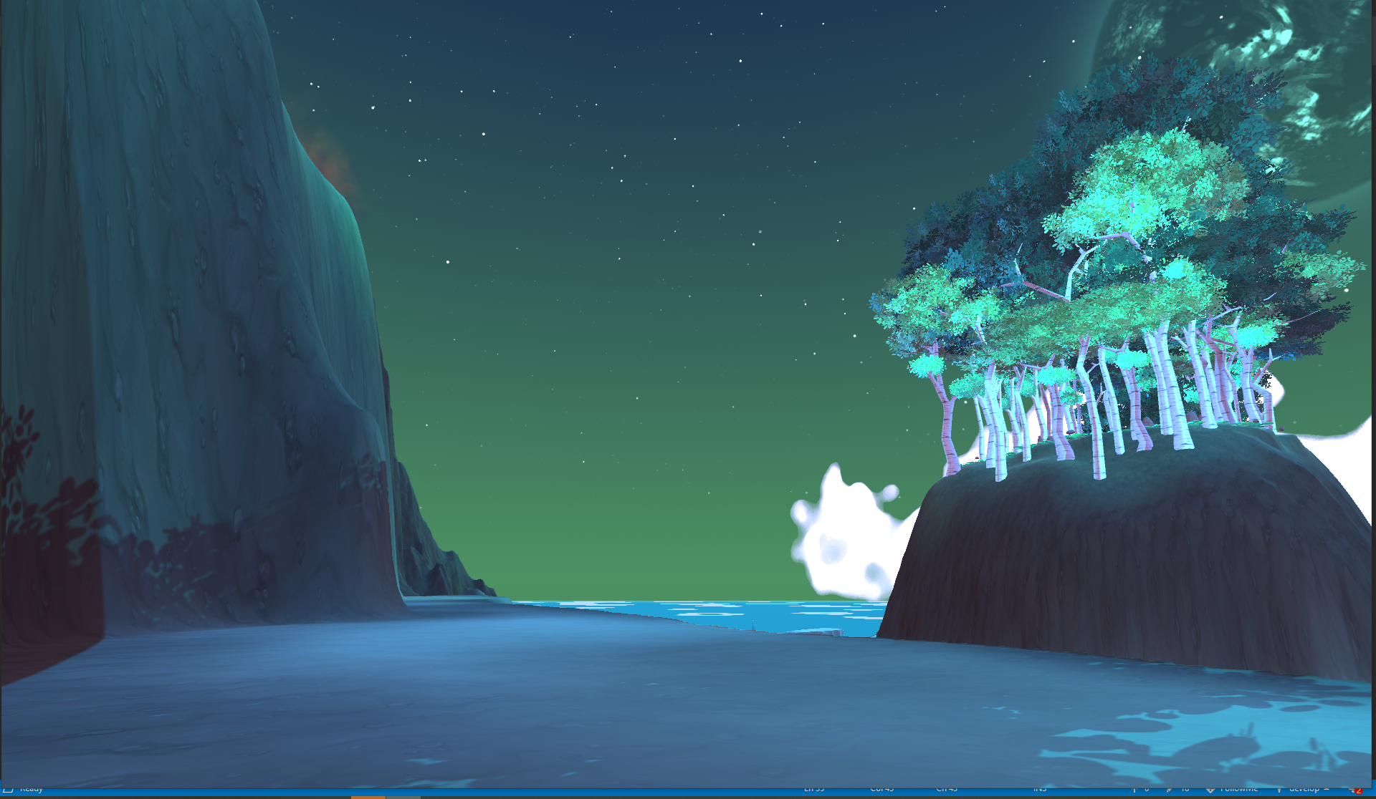
Un monde fabuleux

Slide 4
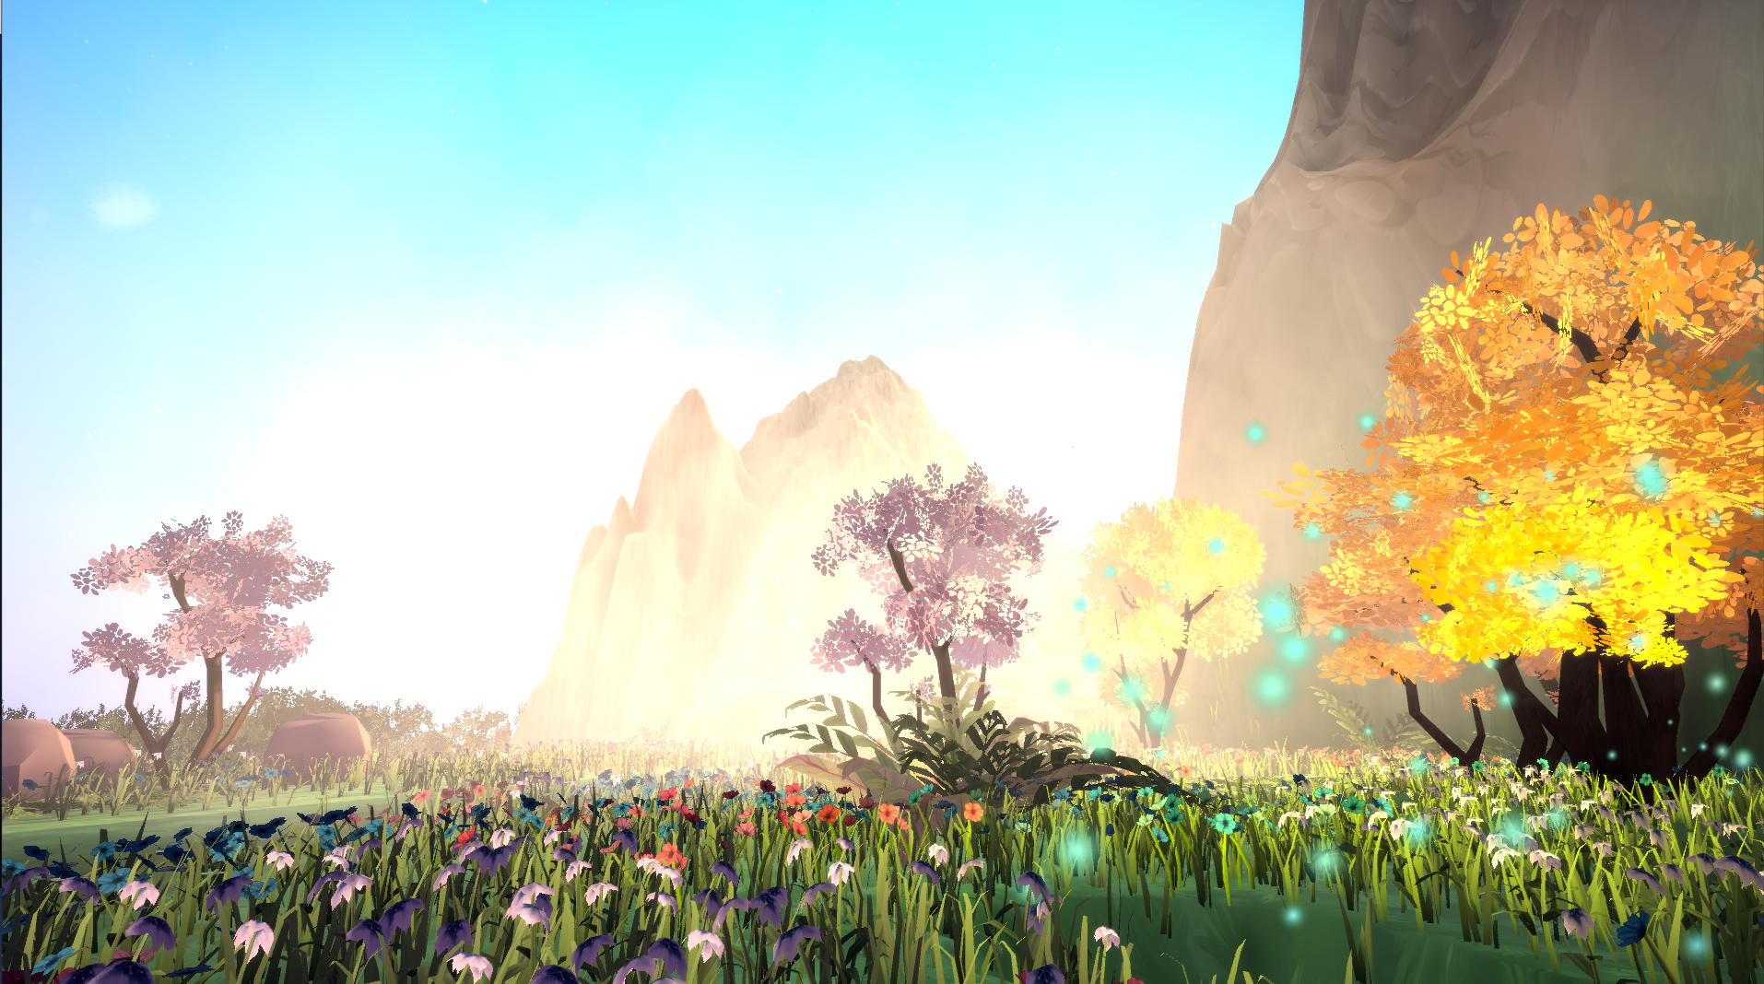
ou le rêve et le mystère

Slide 5
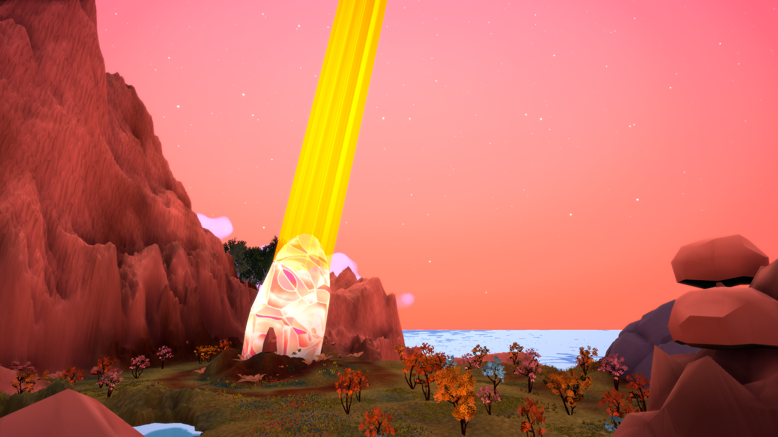
vous surprendront

Slide 6
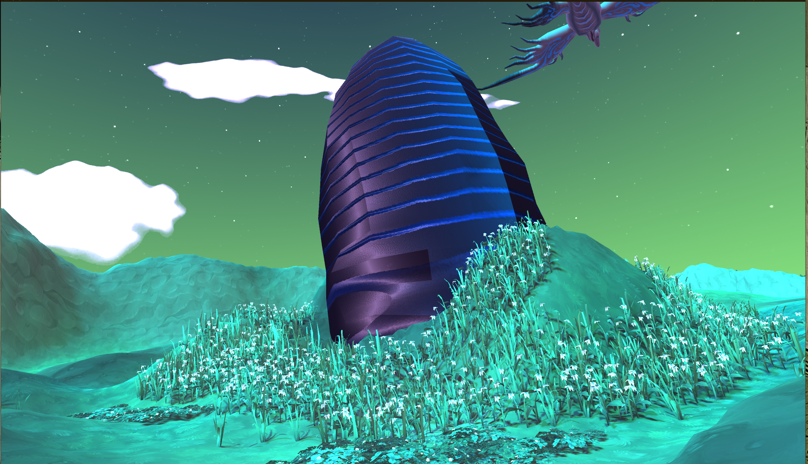
Contemplez, rêvez et...

Slide 7
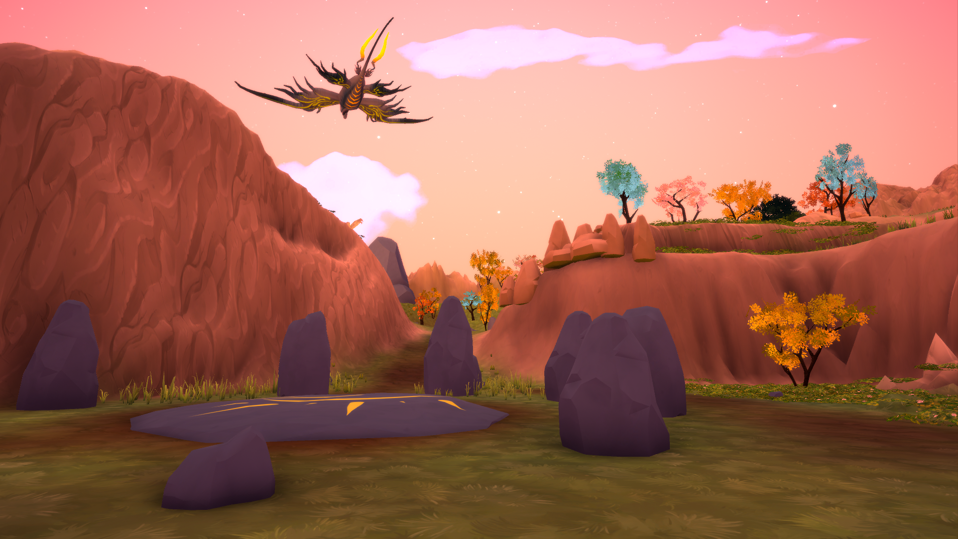
découvrez le secret que cache cet univers.

